Slide 1
Administration: Kampfgericht, Anschreibebogen

Slide 2
Kampfgericht
besteht aus drei Personen:
Anschreiber, Zeitnehmer und 24-Sekunden-Zeitnehmer
oder vier Personen:
Anschreiber, Anschreiber-Assistent, Zeitnehmer und 24-Sekunden-Zeitnehmer
Ein Beobachter der Gastmannschaft (kein Spieler) am Kampfgericht ist zulässig. Er muss vor dem Spiel benannt werden und kann während des Spiels nicht durch jemand anderen ersetzt werden.

Slide 3
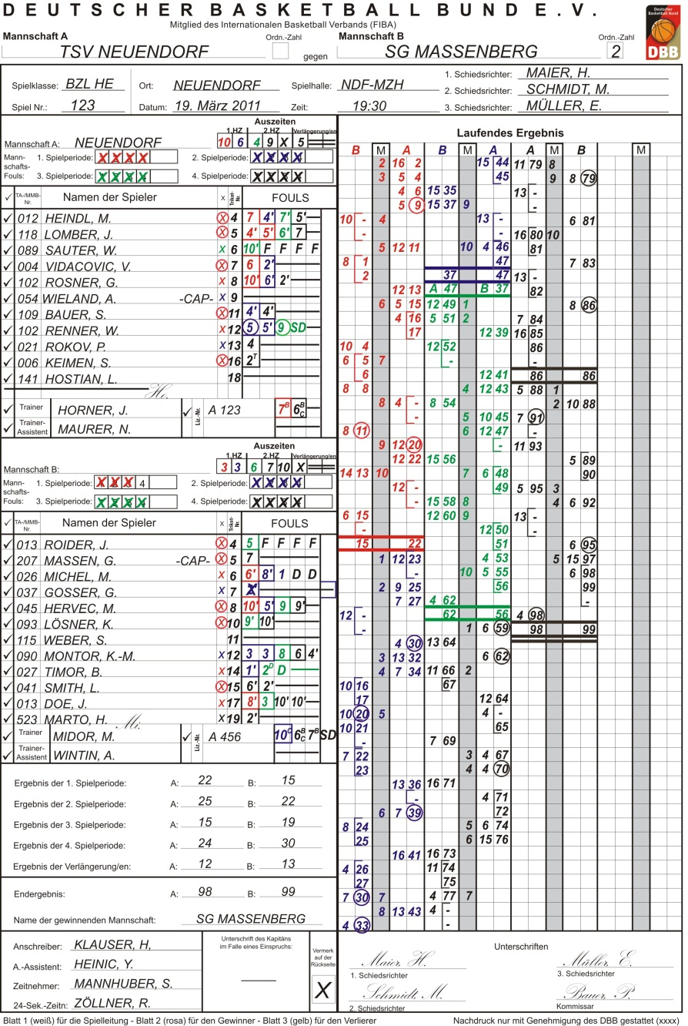
Anschreibebogen
Vor Spielbeginn
Während des Spiels
Nach Spielende

Slide 4
Anschreibebogen: Kontrollen vor Spielbeginn

Slide 6
TSV NEUENDORF
SG MASSENHEIM
2
BZL HE
MAIER, H.
SCHMIDT, M.
MÜLLER, E.
NEUENDORF
NDF-MZH
123
19. März 2011
19:30

Slide 8
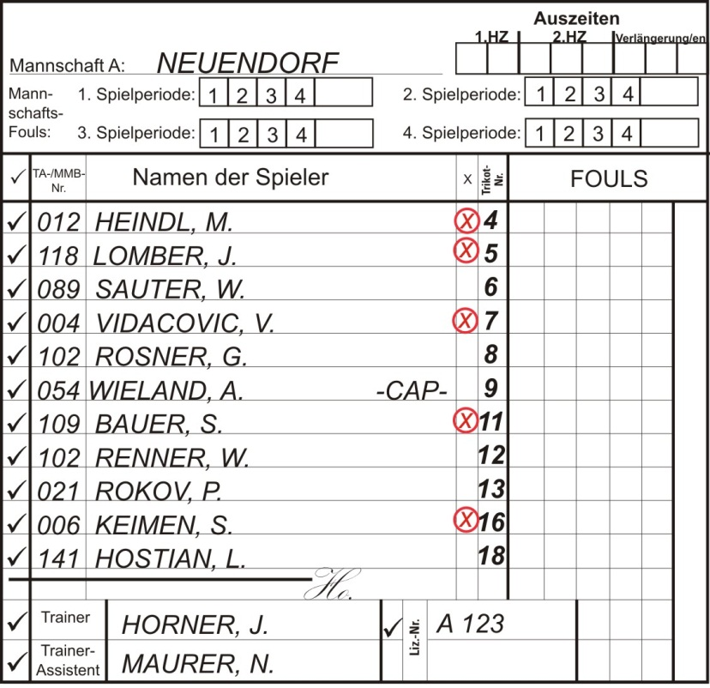
Mannschaftsliste
20 Minuten vor Spielbeginn
geben die Trainer dem Anschreiber die vorbereitete Mannschaftsliste.
TA-Nummer, die letzten drei Ziffern, z. B. „054“
Besondere
Kennzeichnung
(Kapitän bzw.
Sonderteilnehmer)
Kontrollhäkchen
nach Überprüfung der
Teilnehmerausweise
Trikotnummern
In numerischer
Reihenfolge
„Ersten Fünf“
Ankreuzen spätestens 10 min. vor Spielbeginn.
Einkreisen unmittelbar vor Spielbeginn.
Abzeichnen durch Trainer

Slide 9
Kampfrichter
Die Namen der Kampfrichter werden vor Spielbeginn eingetragen

Slide 10
Anschreibebogen: Kontrollen während des Spiels

Slide 12
Auszeiten / Mannschaftsfouls
Die Auszeit wird durch das Notieren der jeweiligen Spielminute eingetragen.
Max. 2 Auszeiten je Team in der 1. Halbzeit
Max. 3 Auszeiten je Team in der 2. Halbzeit
Max. 1 Auszeit je Team pro Verlängerung
Jedes begangene Mannschaftsfoul in einem Viertel wird durch das Ankreuzen in der zugehörigen Foulzeile gekennzeichnet.
Technische Fouls gegen die Bank werden mit der Spielminute eingetragen.
Alle Eintragungen werden in der Farbe des entsprechenden Viertels vorgenommen.

Slide 14
Mannschaftsfouls
2
Persönliches Foul ohne Freiwurf
3‘
Persönliches Foul mit Freiwurf
2^{T}
Technisches Foul
2
Unsportliches Foul
2^{D}
D
Disqualifizierendes Foul (Feldspieler)
2
7
SD
Spieldisqualifikation (Feldspieler)
4
D
D
D
D
Disqualifizierendes Foul (Ersatzspieler)
5
F
F
F
F
Disqualifizierendes Foul (Gewalttätigkeit)
5^{B}
5^{C}
Technisches („B“-)Foul gegen Coach (Bank)
Technisches („C“-)Foul gegen Coach

Slide 15
Kompensation von Foulstrafen
Gegeneinander aufgerechnete Freiwurfstrafen werden durch ein
tiefgestelltes kleines „c“ kenntlich gemacht:
Team A:

08
KUBITZA, J.
X
7
6^{T}
^{C}
Team B:

13
HARTMANN, S.
X
9
6^{T}
^{C}

Slide 16
Anschreiben von Fouls gegen Trainer / Bank
Disqualifikation des Trainers:

KASCH, M.
A 793
6^{C}
D

VELMEDEN, H.
Disqualifikation des Trainer-Assistenten:

KASCH, M.
A 793
8^{B}

VELMEDEN, H.
D
D
D

Slide 18
Eintragen der Korberfolge
Die Eintragung richtet sich nach der aktuellen Spielrichtung der Teams.
Spielt Team A auf den rechten Korb, werden ihre erzielten Körbe rechts notiert.
B A
Spielt Team A auf den linken Korb, werden ihre erzielten Körbe links notiert.
In der jeweils linken Spalte wird die Trikot-nummern des erfolgreichen Korbwerfers notiert.
In der jeweils rechten Spalte wird das Ergebnis fortlaufend notiert.
In der jeweils mittleren Spalte wird die Spielminute fortlaufend notiert. Bei mehreren Feldkörben in derselben Minute wird diese aber nur einmal angeschrieben.

Slide 19
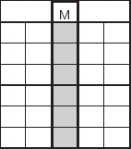
Beispiele für 2- / 3-Punkte-Feldkörbe
B
A
Für Mannschaft „B“ erzielt Spieler Nr. 12 in der 1. Minute
den ersten Feldkorb.
In der gleichen Minute trifft Spieler Nr. 8 der Mannschaft „A“
den ersten Korbleger.
12
2
1
GRUNDSATZ:
Pro Korb eine Zeile, keine Leerzeilen
8
2
B
A
12
2
1
8
2
Anschließend erzielen beide Mannschaften in den nächsten zwei Minuten weitere Körbe.
2
12
4
7
4
3
6
6
4
6
B
A
12
2
1
8
2
Zählt ein Korb drei Punkte, wird der neue Punktestand eingekreist.
15
5
2
3
6
4
4
4
7

Slide 20
Freiwürfe
Freiwurfversuche, die zur gleichen Strafe gehören, werden zusammengeklammert
4
13
27
Erfolgreicher Zwei-Punkte-Wurf mit erfolgreichem Bonusfreiwurf.
28
Erfolgreicher Drei-Punkte-Wurf mit erfolgreichem Bonusfreiwurf.
11
33
34
Erfolgreicher Zwei-Punkte-Wurf mit erfolglosem Bonusfreiwurf.
5
15
30
–
Erfolgreicher Drei-Punkte-Wurf mit erfolglosem Bonusfreiwurf.
10
37
–
Technisches Foul eines Spielers auf dem Feld: 2. Freiwurf erfolgreich.
5
–
31
Zwei erfolgreiche Freiwürfe.
7
38
6
39
4
–
Zwei erfolglose Freiwürfe.
–
Zwei Freiwürfe: Erster erfolg- reich, zweiter erfolglos.
8
40
–
8
13
32
Drei erfolgreiche Freiwürfe.
33
34
:
:
IN
4
–
Technisches Foul während einer Spielpause: Erster Freiwurf erfolglos
77

Slide 21
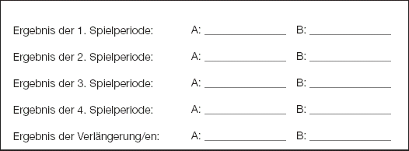
B
A
Laufendes Ergebnis
:
:
Am Ende des 1. Viertels wird unter der letzten Eintragung ein Strich gezogen,
12
21
10
das Viertelergebnis wiederholt und abermals unterstrichen.
8
22
Abschließend wird die Anzahl der erzielten Punkte dieses Viertels übertragen.
A: 22 minus 0 = 22
B: 21 minus 0 = 21
21
22
:
Am Ende des 2. Viertels wird unter der letzten Eintragung ein Strich gezogen,
:
das aktuelle Ergebnis wiederholt und erneut unterstrichen:
15
39
Danach werden das aktuelle Ergebnis gedreht und die Buchstaben „A“ / „B“ in der Farbe des nächsten Viertels erneut notiert. Jetzt stimmen die Spielrichtung wieder („A“ auf den linken Korb; „B“ auf den rechten Korb).
13
32
10
32
39
Als letztes wird die Anzahl der erzielten Punkte dieses Viertels übertragen.
A
39
B
32
A: 39 minus 22 = 17
B: 32 minus 21 = 11
:
:
10
66
Am Ende des 3. Viertels wird unter der letzten Eintragung ein Strich gezogen,
15
58
10
das aktuelle Ergebnis wiederholt und erneut unterstrichen.
58
66
Zuletzt wird die Anzahl der erzielten Punkte dieses Viertels übertragen.
A: 58 minus 39 = 19
B: 66 minus 32 = 34
:
:
Am Ende des 4. Viertels wird unter der letzten Eintragung ein Strich gezogen und das Ergebnis wiederholt.
12
78
15
78
10
Bei einem Unentschieden wird das Ergebnis noch einmal unterstrichen und weitergeschrieben.
78
78
:
Als letztes wird die Anzahl der erzielten Punkte dieses Viertels übertragen.
A: 78 minus 58 = 20
B: 78 minus 66 = 12
:
14
88
Nach Spielende wird unter der letzten Eintragung ein Strich gezogen und das Ergebnis wiederholt, gefolgt von einem weiteren Strich.
Das Ergebnis des 4. Viertels bzw. das der Verlängerung(en) wird übertragen.
11
85
5
22
21
85
88
17
11
19
34
A: 85 minus 78 = 7
B: 88 minus 78 = 10
20
12
7
10

Slide 22
Spaltenübertrag
Die einzelnen Spalten des laufenden Ergebnisses sind zusammengehörig
und stehen (theoretisch) untereinander.
Zu beachten ist, dass bei einem Übertrag kein Spaltenwechsel erfolgt.
Ein Wechsel der Spalten beim Anschreiben des laufenden Ergebnisses
erfolgt nur in der Pause zwischen dem 2. und 3. Viertel.
B A B A
:
:
:
:
:
:
:
:
:
:
:
:
:
:
:
:
:
14 53
10 8 59
B
A
A
B
:
87
79
67
Gleiches gilt für Freiwürfe, unabhängig von
Korberfolg mit Bonuswurf oder zwei oder
drei Freiwürfen.
A
67
B
79
:
:
8
13
86
B
A
B
A
Ebenso gilt dies auch für das Vorgehen in der Pause zwischen den Vierteln, bei Halbzeit oder vor Verlängerungen.
:
43
38
:
A
38
B
43
:
:
12 51 9
:
11
38
8 57
13
43
10

Slide 23
Anschreibebogen: Kontrollen nach dem Spiel

Slide 24
Abschluss des Anschreibebogens
Endergebnis und Name der gewinnenden Mannschaft
98 99
Unterschriften der Schiedsrichter
SG MASSENBERG
Maier, H. Müller, E.
Schmidt, M. Bauer, P.
____
X
Unterschrift des Kapitäns im Falle eines Protests.
Ankreuzen, sofern irgendetwas auf der Rückseite protokolliert wurde.
Andernfalls sind diese Felder zu entwerten.

